Slide 1



MINI灵感花园派对
2022MINI特别版车型发布会
2022年8月

Slide 2
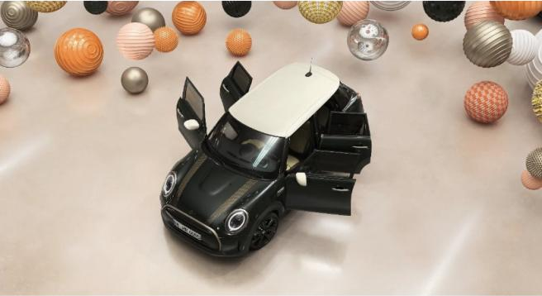
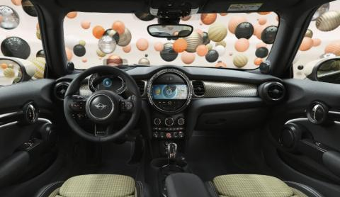
有限空间
无限感受
MINI RESOLUTE 执迷 特别版
“一辆活力与个性共融的车型，也是一辆执迷如你的MINI”
复古迷
暗号
颜值实力兼备
独一
无二
绝对
运动

Slide 3

2022MINI特别版车型发布会
活动目的
提升MINI RESOLUTE 执迷 特别版在市场中的认知度，从品牌声量，到实际销量，实现双丰收。
2022，MINI RESOLUTE 执迷 特别版大卖!
通过MINI RESOLUTE 执迷 特别版上市发布会传播MINI的品牌文化。
增加经销商对品牌的荣誉感，并为未来的业绩目标奋勇而战。
透过上市发布会活动激活MINI RESOLUTE 执迷 特别版品牌市场地位，并增加与目标群体间的互动。
本次活动借助媒体传播平台，增加产品曝光，引发客户关注，以达到集客目标，同时吸引高意向潜客莅临现场品鉴产品
为实现客流数量提升以及订单转化奠定基础。

Slide 4

这一次
我们如何打造不一样的上市发布会

Slide 5


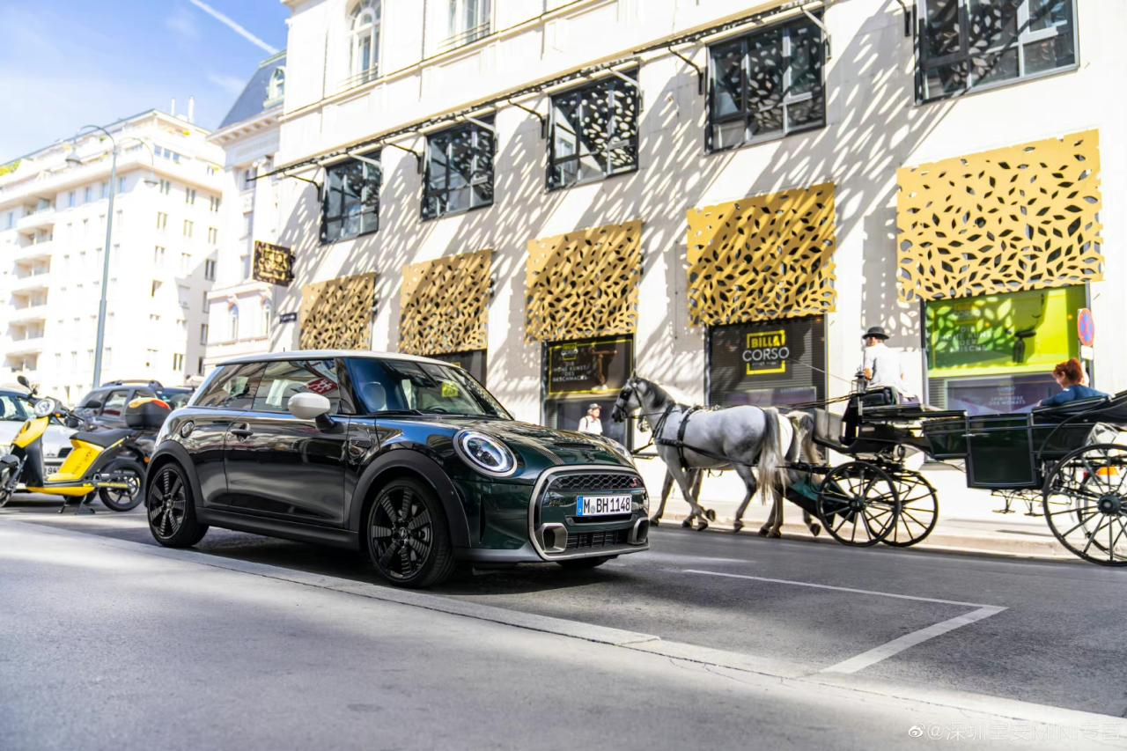
MINI执迷×日落黄昏
会碰撞出怎么样的火花？

Slide 6

日落与黄昏 浪漫且执迷
执迷—落日派对
浪漫、复古、热情
收集每一种日落浪漫 每一片自由晚霞
感受夏日最温柔的时刻

Slide 7
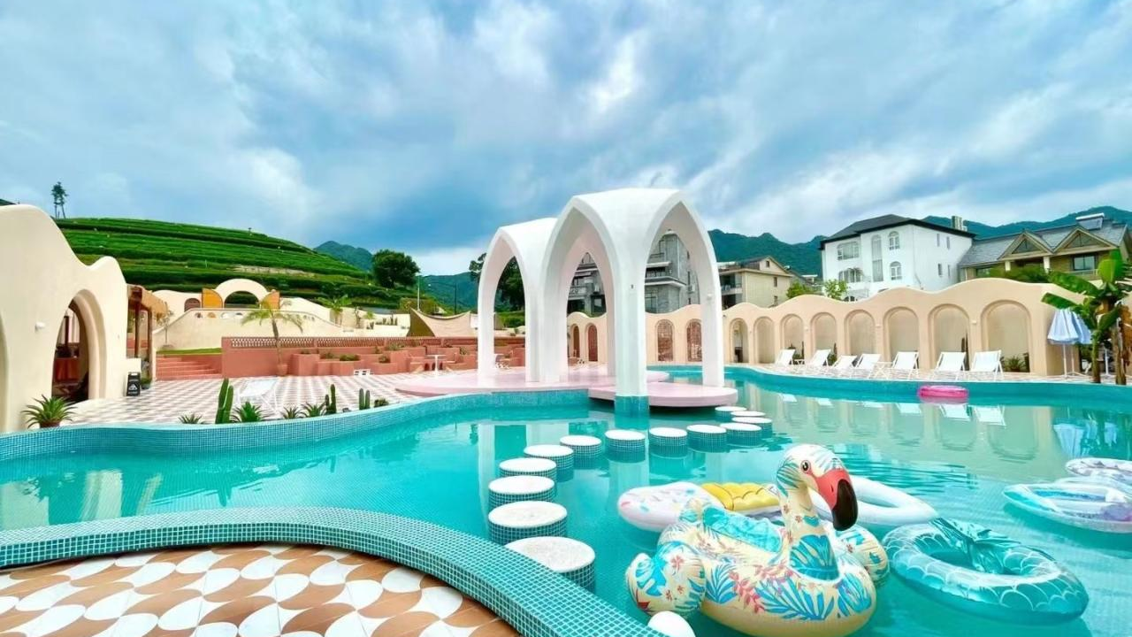
执迷场地
杭州夏沫花园
杭州小“加州”之称
浓浓加州落日海岸度假风情
走到哪里都是一副美丽的油画景象
在落日余晖下
感受来自西海岸的执迷浪漫

Slide 8
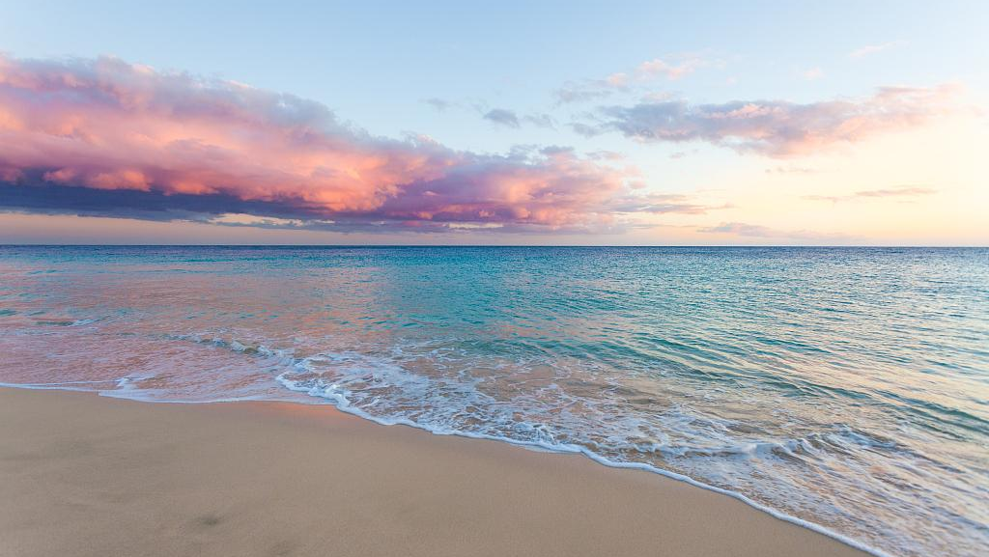
落日 · 派对
八月限定
“加州西海岸”落日浪漫空降杭城
沉浸式场景化布置+新潮玩法互动+落日泳池派对
与MINI RESOLUTE 执迷一起落日飞车
感受一场浪漫且执迷的落日派对

Slide 9
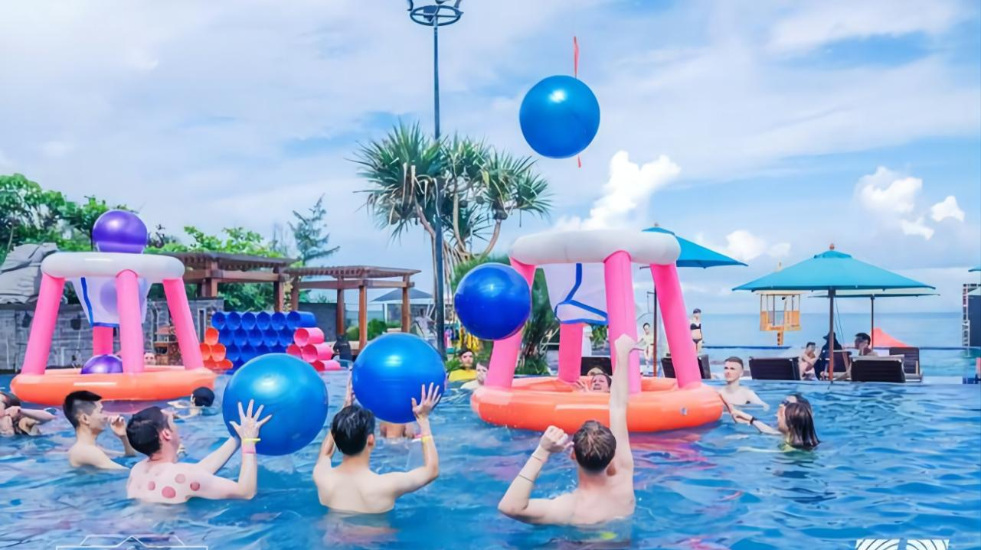
SUMMER
执迷—落日派对
MUSIC POOL
落日泳池派对，激情的水枪大作战、复古朋克摇滚来袭！

Slide 10
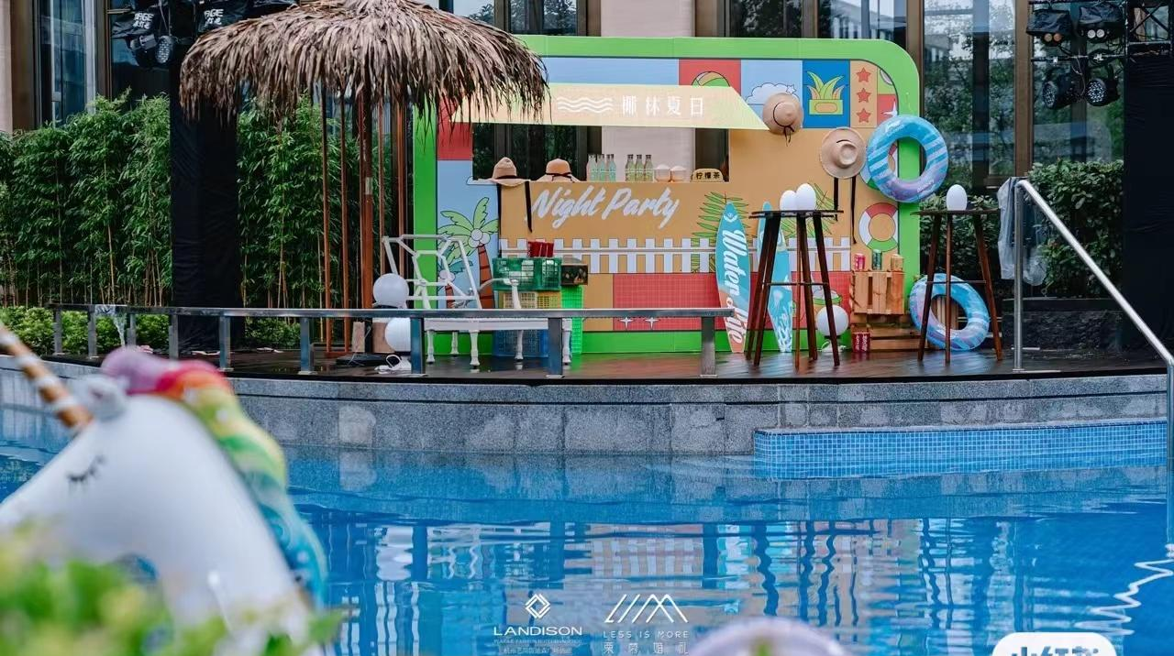
SUMMER
执迷—场景布置
Atmosphere layout
沙滩、泳池、冲浪.....把落日加州海岸搬到杭州

Slide 11
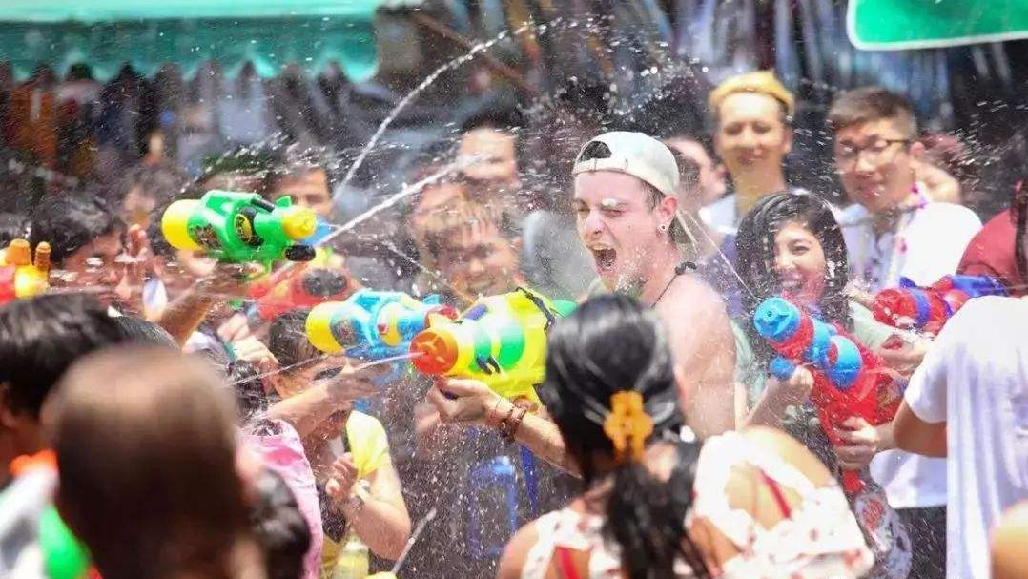
SUMMER
执迷—新潮互动
interaction
合时下最热互动玩法：水上大战，tufting gun DIY带你玩转夏日，找回执迷乐趣

Slide 12

MINI RESOLUTE 执迷 特别版
玩转热爱
一场城市潮玩上市发布会
唤醒内心最执迷的渴望！
执迷的人，往往都有一颗躁动的心
这个夏天，MINI与你一起执迷不悟
躁动的灵魂，从落日开始复活
执迷生活的下半场从这里开启！
带你走入执迷空间，一起执迷不改
探寻属于你我的执迷夏日时光

Slide 13

MINI
活动内容
01Activity content
MINI
RESOLUTE

Slide 14
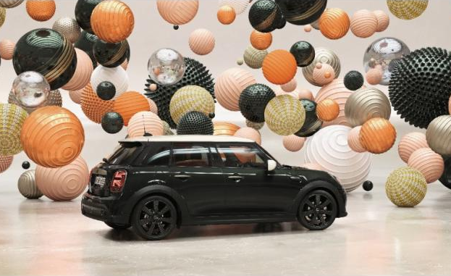
活动主题：
MINI灵感花园派对
——2022MINI特别版车型发布会
活动时间：
2022年8月28日
活动地点：
杭州夏沫民宿
活动内容：
新车上市+车型品鉴+泳池派对+创意互动+特色晚宴
活动人数：
25人

Slide 15
活动流程
 | 时间 | 时长 | 环节 | 内容
执迷灵魂 | 16:30-17:30 | 60’ | 嘉宾签到&拍照打卡 | 来宾签到，打卡区进行拍照打卡
 |  |  | tufting gun DIY | tufting gun，当代潮人的织布机，感受手工“织布”
 | 17:30-17:35 | 5’ | 主持开场 | 主持人开场，介绍活动概述
 | 17:35-17:40 | 5’ | 领导致辞 | 领导上台致开场词
 | 17:40-18:00 | 20’ | 产品讲解/知识问答 | mini讲师带来车型赏析、产品介绍 、结合车型进行知识问答
 | 18:00-18:10 | 10’ | KOL大咖分享 | 以执迷为主题，结合车型做经验分享
执迷空间 | 执迷—落日泳池派对
 | 18:10-20:00 | 110’ | 晚宴 | 晚宴
 |  |  | 热浪来袭 | 激情水枪大战：现场来宾分发玩具水枪，进行水枪大战 水球大作战：在泳池中放置一定数量的塑料球，每位嘉宾可在水中抢夺水球， 水球数量最多的嘉宾可获得精美礼品。
 |  |  | 音乐泳池趴 | 朋克乐队进行激情音乐演唱
 | 20:00- |  | 结束

Slide 16

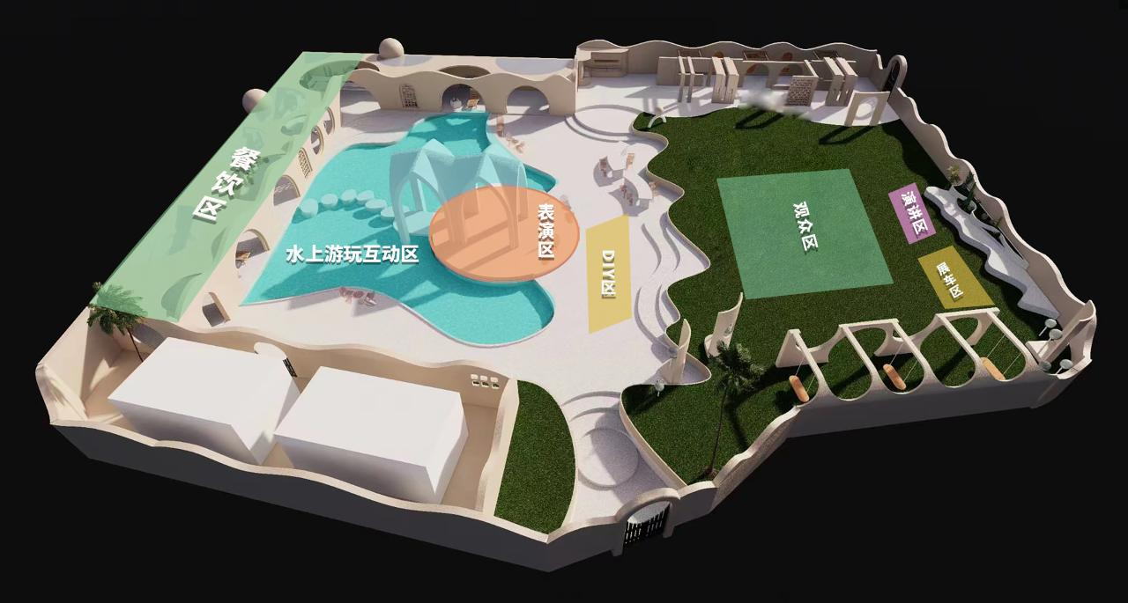
场地布局图

Slide 17
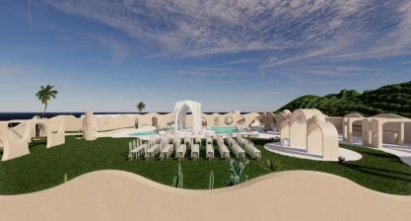
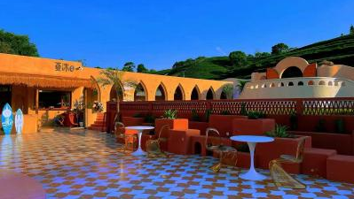
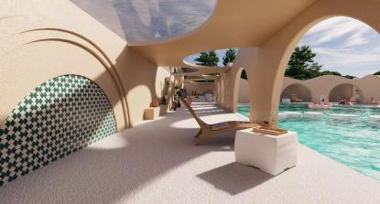
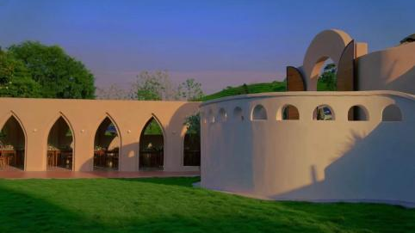
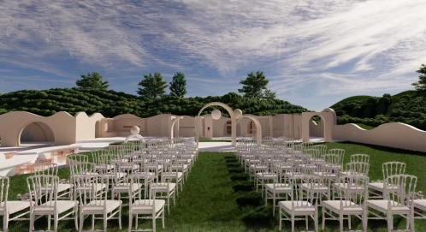
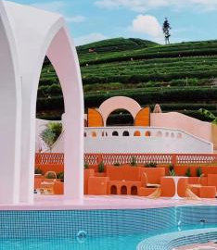
杭州夏沫花园
场地实景

Slide 18

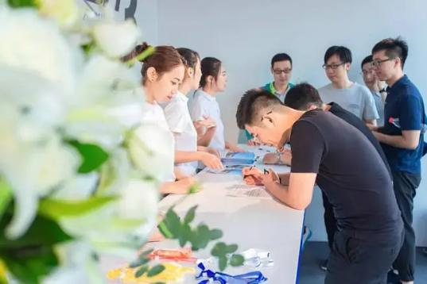
MINI上市发布会
[签到/打卡]
来宾完成签到，进入互动区

Slide 19
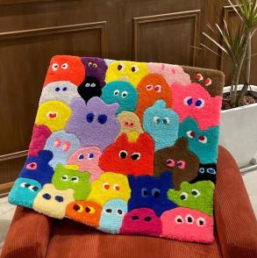
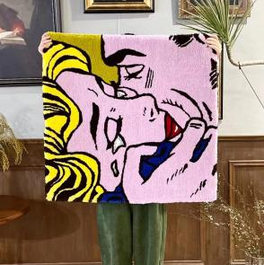
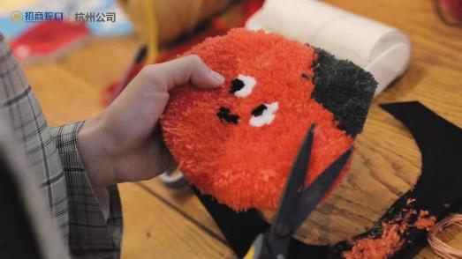
MINI上市发布会
[tufting gunDIY]
tufting gun，当代潮人的织布机，来宾手持一把绑好毛线的簇绒枪，在面前粗布上戳出自己喜欢的图案，簇绒枪会发出“突突突”的声音，
和缝纫机一个原理，有节奏感，可以摇摆，所以解压。

Slide 20
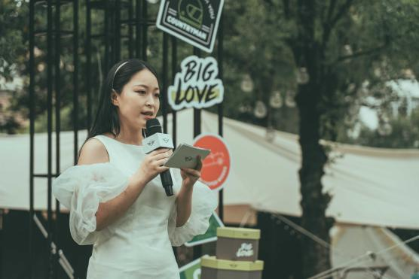
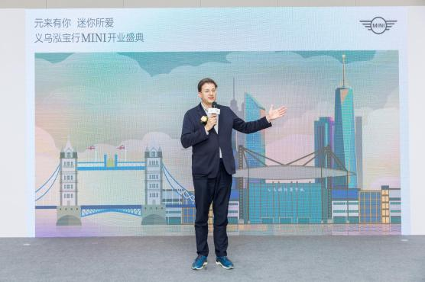
MINI上市发布会
[主持人开场]
[领导致辞]
主持人开场，欢迎嘉宾来到活动现场，并介绍本次活动安排
领导上台，述说对MINI RESOLUTE 执迷 特别版车型未来的愿景

Slide 21
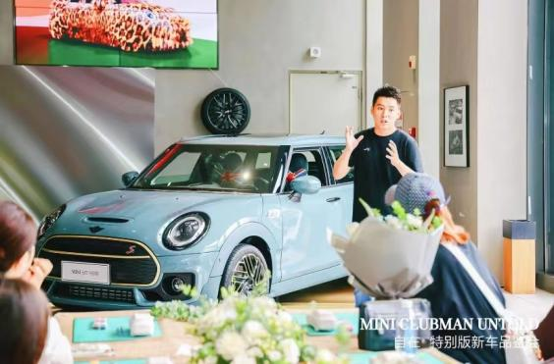
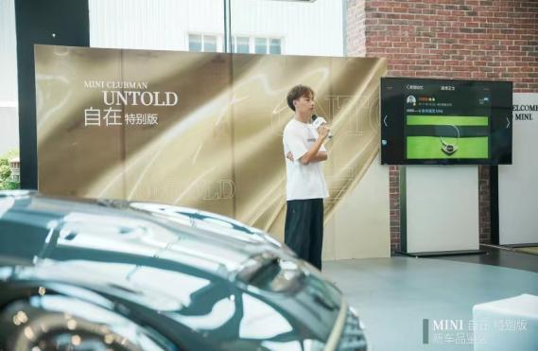
MINI上市发布会
[产品讲解]
针对MINI RESOLUTE 执迷 特别版系列车型产品亮点，内训师进行专业的讲解和深入的分析，引起现场来宾的关注和兴趣
结合车型进行知识问答

Slide 22
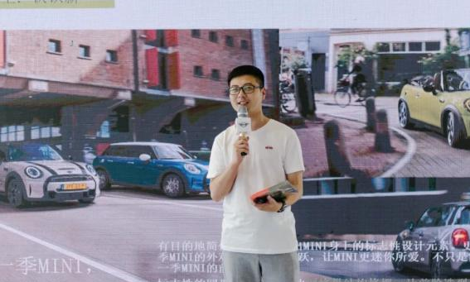
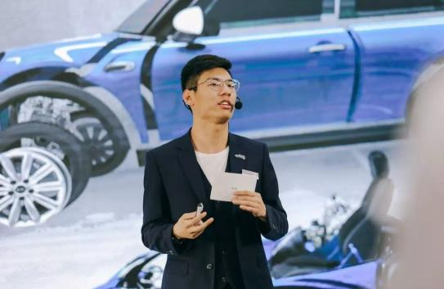
MINI上市发布会
[KOL大咖分享]
和MINI一起走进你的执迷时光，以“最执迷的路上风景”为主题，邀请旅游类红人围绕最执迷的风景时光，结合MINI车型展开一场短而精彩的分享会.

Slide 23
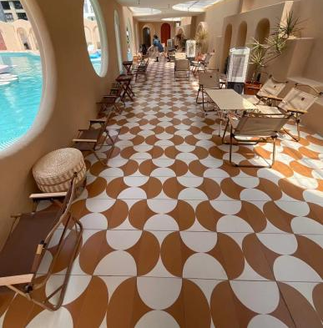
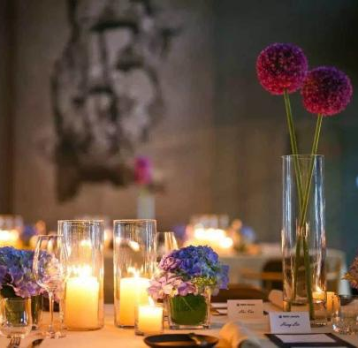

泳池派对
[执迷—晚宴]
晚宴在泳池边进行，以中西式自助餐为主。

Slide 24
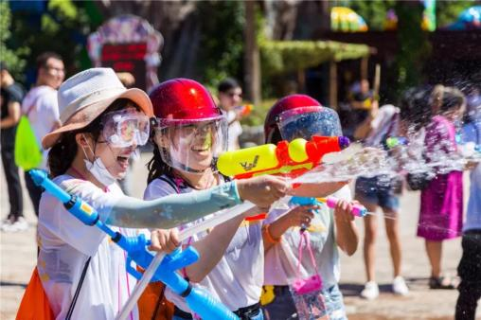

泳池派对
[水枪大战]
[水球大作战]
签到后可免费领取水枪装备，心怀激情，永远是少年
穿上泳装，拿起水枪，来一场浪里清凉对战。
在泳池中放置一定数量的塑料球，每位嘉宾可在水中抢夺水球，
水球数量最多的嘉宾可获得精美礼品。

Slide 25
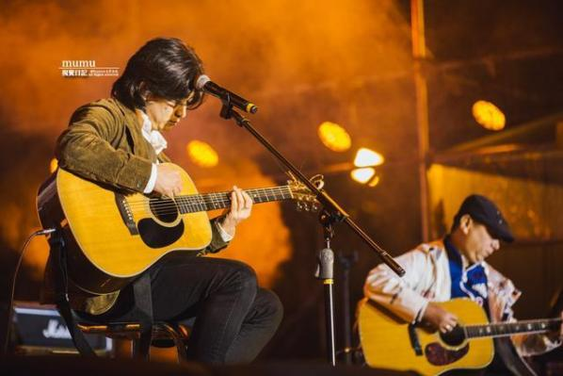
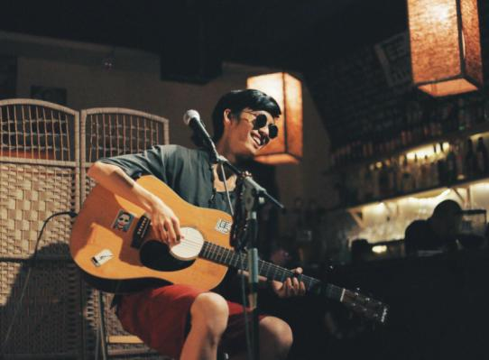
泳池派对
[复古朋克乐队]
泳池旁布置创意表演区，邀请乐队进行弹唱表演，活跃现场氛围！歌曲风格以朋克摇滚风为主。

Slide 26
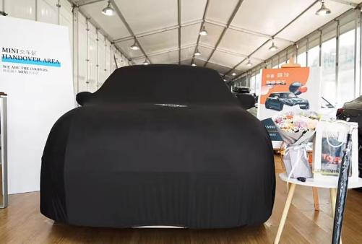
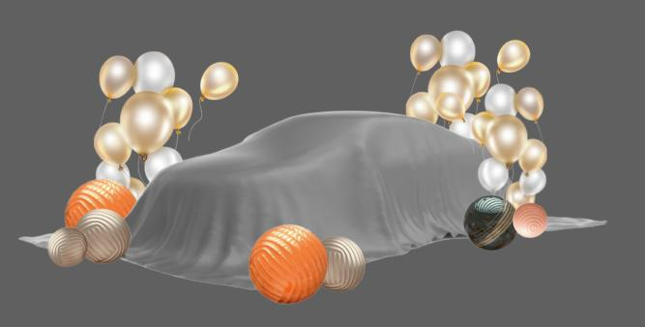
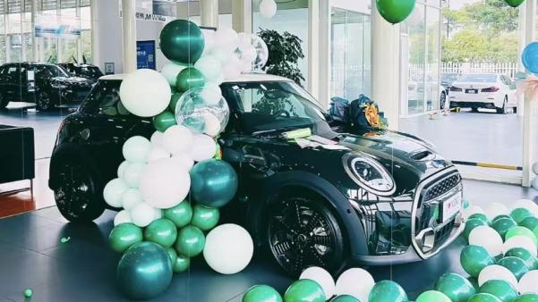
泳池派对
[新车展示]
新车展示：在表演区，进行展车氛围布置，配以主题色气球装饰，结合音乐表演，打造独特展示形式

Slide 27
MINI
传播策略
02Publicity strategies
MINI
RESOLUTE

Slide 28





传播细节
活动主题
MINI灵感花园派对——2022杭州骏宝行MINI特别版车型发布会
传播阶段
活动前期预热
活动爆发期
后续跟进及传播
传播目的
活动预热、扩大宣传
引导互动，现场扩散
后续跟进，口碑传播
传播方式
“和MINI一起看日落”话题互动
倒计时海报
预热长图文
预热视频
客户上传活动精彩美图
九宫格美图
15秒短视频
主流媒体在各自平台上发布活动新闻稿件
活动视频进行剪辑，在自媒体平台持续传播
活动美图传播
传播内容
事件营销
话题制造
微信推文发送
活动美图共享
活动回顾
后续跟进
传播
渠道

Slide 29

话题互动
·执迷—落日
线上发起话题“和MINI一起看落日”
分享你与MINI最执迷的落日时光，参与话题互动
可以照片、视频形式进行投稿
线上评选发起作品投票，评选“最佳执迷MINI落日照”
前三名，将获得礼品一份！
传播渠道：微博/小红书/公众号/微信朋友圈

Slide 30




预热海报
活动前3天，发布了创意宣传倒计时海报，通过三张倒计时释放活动地点、活动内容、活动车型，紧抓客户眼球
传播渠道：微博/小红书/公众号/微信朋友圈
[倒计时]
[邀请函]

Slide 31

朋友圈九宫格/视频
活动结束后，上传美图九宫格及15秒总结视频
进行二次传播

Slide 32
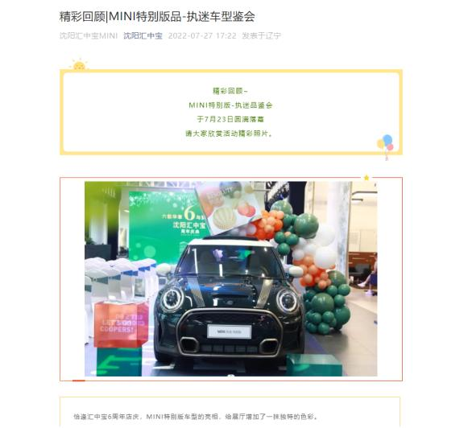
传播稿件
活动结束后，在垂直媒体上进行活动精彩回顾文章发表，展示活动精彩，延续热度，积累粉丝

Slide 33
MINI
氛围布置
03Atmosphere layout
MINI
RESOLUTE

Slide 34
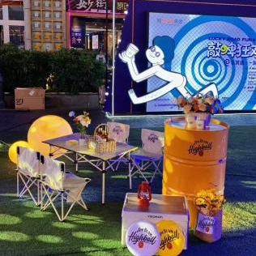
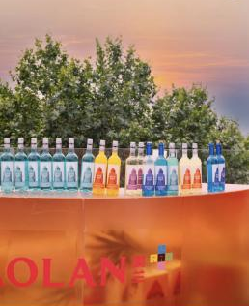
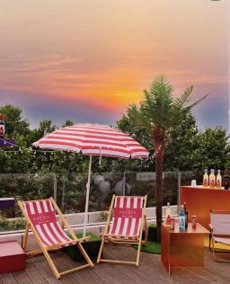
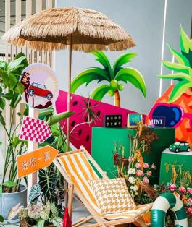
氛围布置
[打卡区氛围布置]
泳池旁布置多个趣味夏日冲浪场景KT，配合沙滩桌椅进行打卡区氛围打造！
时尚感满满的插画风场景配合软装，将泳池派对从视觉上打造出活力十足夏日浪潮！

Slide 35
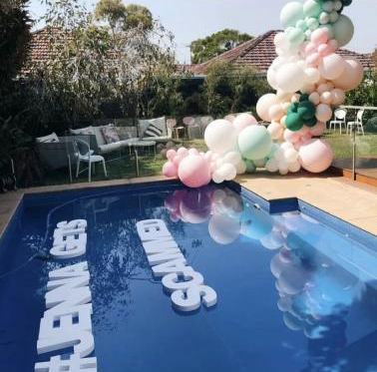
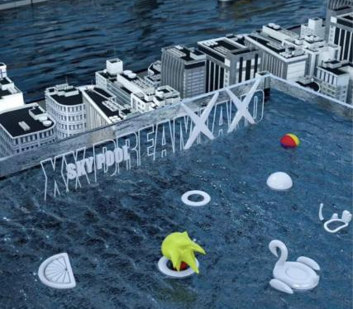
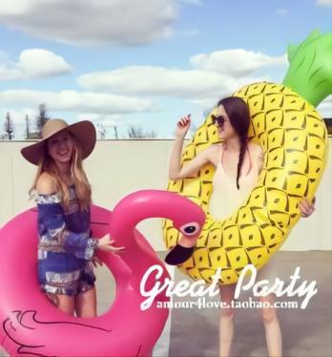
氛围布置
[泳池氛围布置]
泳池辅以活动主题透明亚克力装饰，泳池上，配以车型泡沫漂浮字；
现场打造成网红游泳池，里面放置充气膜，游泳圈的道具。既作为装饰，也在互动期间作为游戏道具。

Slide 36

设计支持—主画面

Slide 37



设计支持
[手卡]
[麦标]
[手举牌]

Slide 38
MINI
执行配合
05Execution cooperation
MINI
RESOLUTE

Slide 39
报价清单
MINI灵感花园派对 —2022杭州骏宝行MINI特别版车型发布会
客户名称：杭州骏宝行 |  |  | 项目时间：8月28日 | 搭建时间：8月28日 |  |  | 项目地点：杭州夏沫花园
序号 | 类目 | 內容 | 描述 | 单位 | 数量 | 单价 | 共计 | 备注
No. | category | Content | Description | Unit | Quantity | Unit | Total
A：场地&餐饮（代付费用） |  |  |  |  |  |  | ￥21,840.00
1 | 场地 | 场地租金 | 场地使用费 | 场 | 1 | 15800.00 | ￥15,800.00
2 | 用餐 | 餐饮 | 晚餐/自助餐 | 位 | 25 | 200.00 | ￥5,000.00 | 按照实际结算
3 | 垫资管理费 |  | 5% |  |  |  | ￥1,040.00
B：搭建 |  |  |  |  |  |  | ￥5,767.50
1 | 签到 | 签到背景 | （双面喷绘）背景+方管桁架4*3m+2.6*1.5 | 平方 | 15.9 | 75.00 | ￥1,192.50
2 |  | 签到桌 | 长条桌含桌布 | 张 | 2 | 75.00 | ￥150.00
4 |  | 水枪 | 互动水枪 | 只 | 25 | 13.00 | ￥325.00
6 | 展车区 | 气球 | 气球串+氦气罐 | 项 | 1 | 800.00 | ￥800.00
7 | 发布区 | 电视机 | 落地电视机 | 台 | 1 | 800.00 | ￥800.00
8 |  | 音响 | 双十五音响 | 套 | 1 | 1,200.00 | ￥1,200.00
9 |  | 无线手持麦克风 |  | 项 | 0.00 | 赠送 | ￥0.00
10 |  | LED帕灯 |  | 台 | 8 | 80.00 | ￥640.00
11 |  | T形灯光架 |  | 个 | 2 | 150 | ￥300.00
15 | 氛围布置 | 桌面立体字 | 桌面立体字 | 个 | 6 | 0.00 | ￥0.00 | 经销商提供
17 |  | 小夜灯 |  | 个 | 6 | 25.00 | ￥0.00 | 赠送
19 |  | 手举牌 | 异形KT板 | 个 | 6 | 35.00 | ￥210.00
C：人员 |  |  |  |  |  |  | ￥6,500.00
1 | 人员 | 主持人 | 专业主持人 | 位 | 1 | 1800.00 | ￥1,800.00
2 |  | 乐队 | 国内乐队 | 位 | 1 | 1200.00 | ￥1,200.00
 |  | 摄像师 | 汽车拍摄相关经验 总结视频30秒 | 位 | 1 | 2000.00 | ￥2,000.00
3 |  | 摄影师 | 汽车拍摄相关经验 精美9图 | 位 | 1 | 1500.00 | ￥1,500.00
D：人工运输 |  |  |  |  |  |  | ￥6,600.00
1 | 其他 | 工人 | 现场物料搭建4人，撤展2人 | 人 | 6 | 350.00 | ￥2,100.00
2 |  | 吊车 | 高空作业租赁（含来回运输） | 天 | 1 | 4500.00 | ￥4,500.00
小计 |  |  |  |  |  |  | ￥40,707.50
执行费8% |  |  |  |  |  |  | ￥3,256.60
合计 |  |  |  |  |  |  | ￥43,964.10
税金6% |  |  |  |  |  |  | ￥1,327.45
含税合计 |  |  |  |  |  |  | ￥45,291.55
优惠总价 |  |  |  |  |  |  | ￥44000

Slide 40
应急预案
项目总控
场地协调
VIP接待专员
现场人力
车辆管理
场内运营
搭建
物流仓储
信息中心
媒体邀请
专业讲师
礼仪人员
保安人员
保洁人员
摄影摄像
现场辅工
工作餐
试驾教练
辅助教练
展车运输
展车美容
工作组用车
车辆整备
车辆调度
异业合作
茶歇吧台
互动设置
车辆讲解
前期勘测
搭建运输
搭建盯场
质量管控
工人协调
物料运输
仓储管理
现场执行品质监控

Slide 41
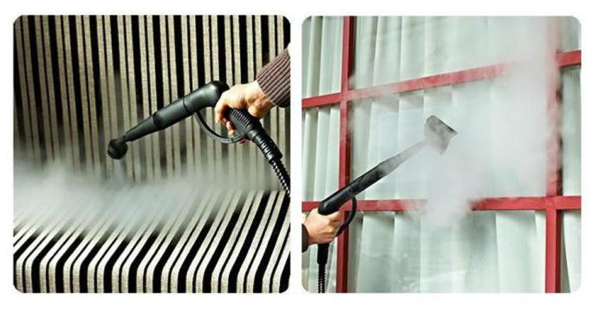
应急预案
1-开场前对活动场所进行消毒杀菌，人员入场前的场地进行全面消毒；
2-签到处为客户准备相应防疫物资，同时为没佩戴口罩的人员现场提供口罩 ；
3-在现场注意防控，及每两个小时对场地进行消毒。

Slide 42
应急预案
项目应急预案
天气应急预案
在活动前购买准备维修设备
建立一个现场管理团队，安排后备人员，保证及时处理问题
在任何紧急情况下，制定一个后备计划，保证项目的执行
活动期间时刻关注天气预报
当突发恶劣天气时，为嘉宾提供雨伞、暖贴、热饮及小茶点
使嘉宾在恶劣环境中同样感受品牌的温暖
火灾应急预案
医疗事故应急预案
为消防应急准备，确保消防设备在发生紧急情况下使用
项目的明确划分，安排一个人在紧急情况下切段供电
一个巡逻队布置消防应急
准备应急药品，户外需备驱蚊药供嘉宾使用
现场任何意外受伤、突发疾病等情况，需汇报领导并及时处理

Slide 43
MINI RESOLUTE 执迷 特别版
忠于经典 执迷不悟

